Slide 1


Voluntaria!
Plataforma de Recrutamento para Trabalho Voluntário

Slide 2








Integrantes da Equipe
Giulia
Guilherme Elias
Júlia
Leticia
Banco de Dados
Front-end
Back-end
Documentação
Maria Luiza
Samira
Sergio
Victória
Documentação
Front-end
Back-end
Front-end

Slide 3

Introdução
O aumento da consciência pública sobre as ONGs.
A plataforma de recrutamento online destinada a ligar as ONGs a jovens interessados.

Slide 4
Problematização
Falta de empregabilidade para jovens sem conhecimento profissional.
Falta de crescimento dessas instituições de caridade e dificuldade em achar voluntários.

Slide 5
Motivação
A importância em encontrar soluções que possam fortalecer a capacidade das ONGs.
Criar oportunidades importantes para voluntários e jovens.

Slide 6

Objetivo Geral
1.
Desenvolver um website que proporcione para jovens a oportunidade de ter experiências.
2.
Estimular o trabalho voluntário em diversas ONGs.

Slide 7
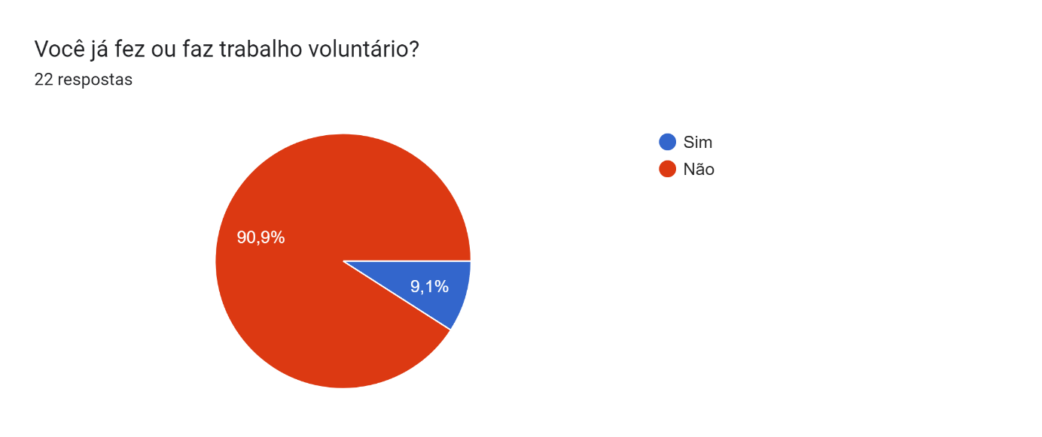
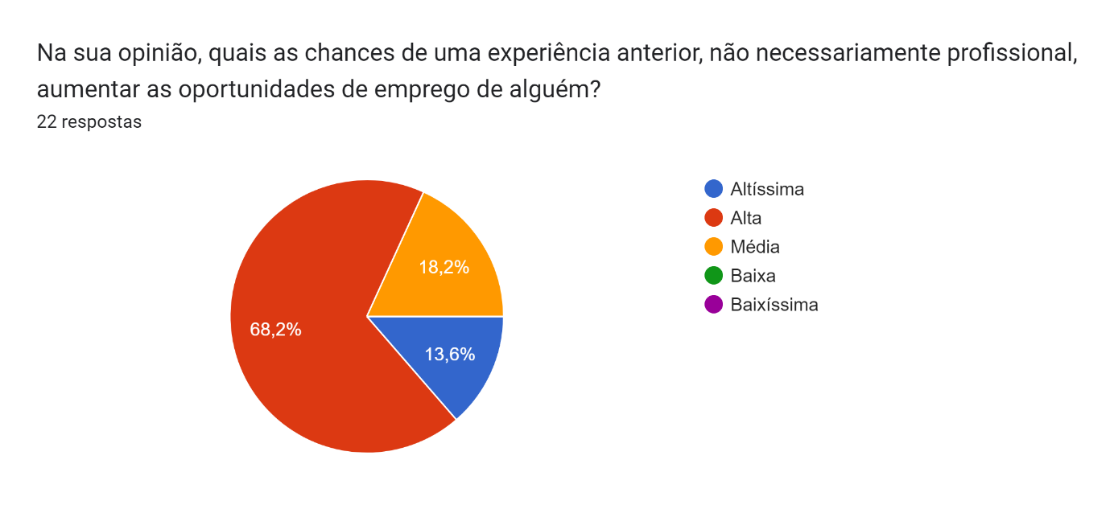
Pesquisa de Campo

Slide 8
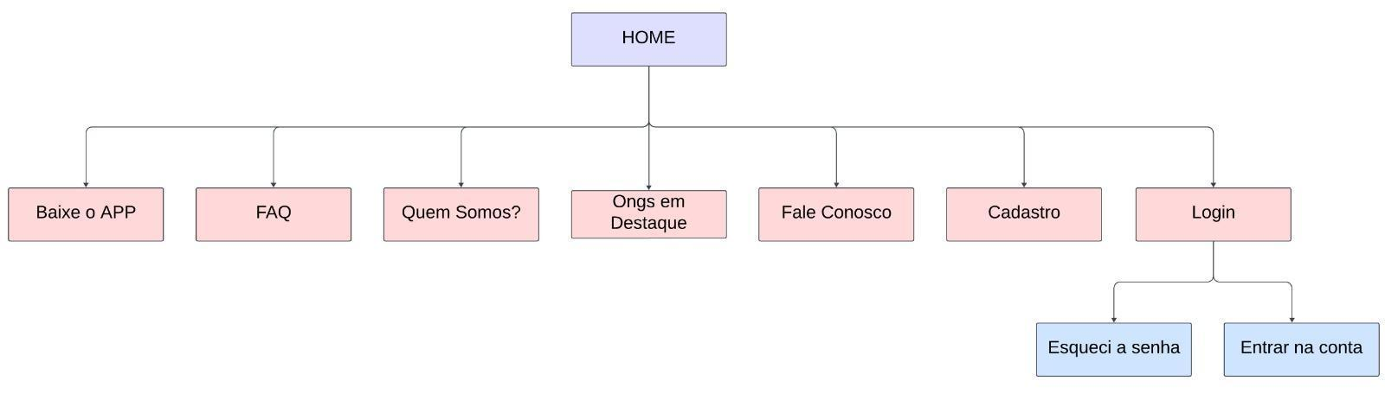
Mapa do Site

Slide 9
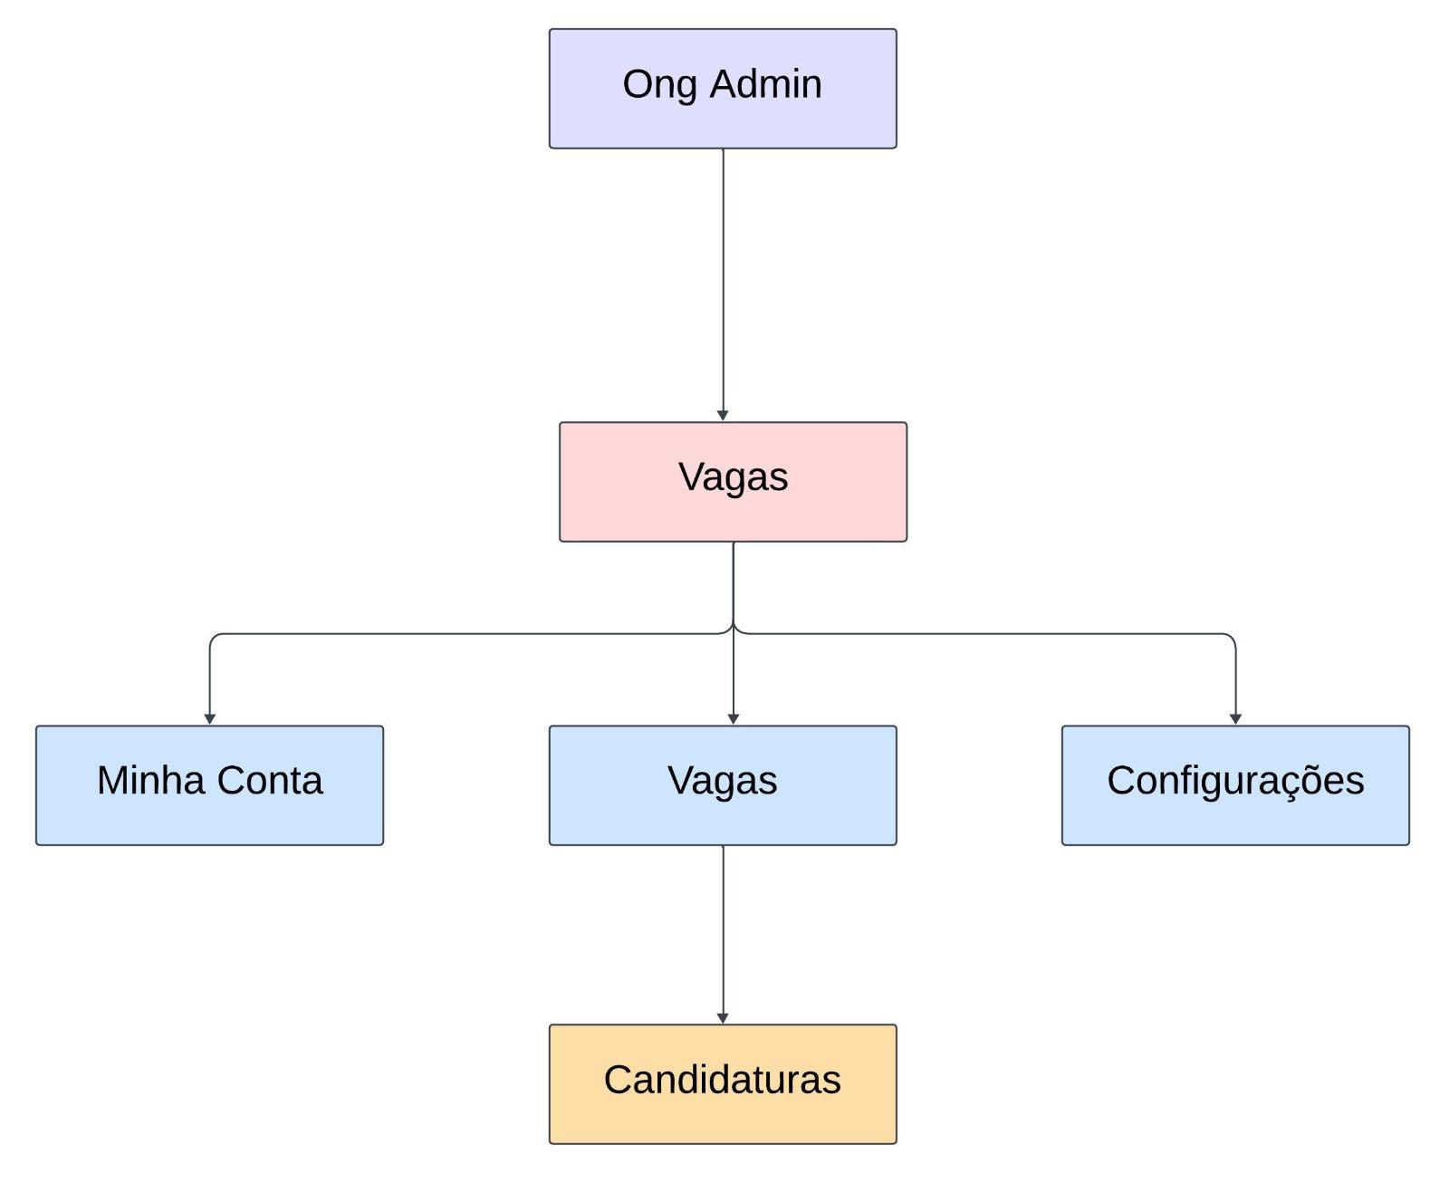
Mapa do Site (ONG)

Slide 10
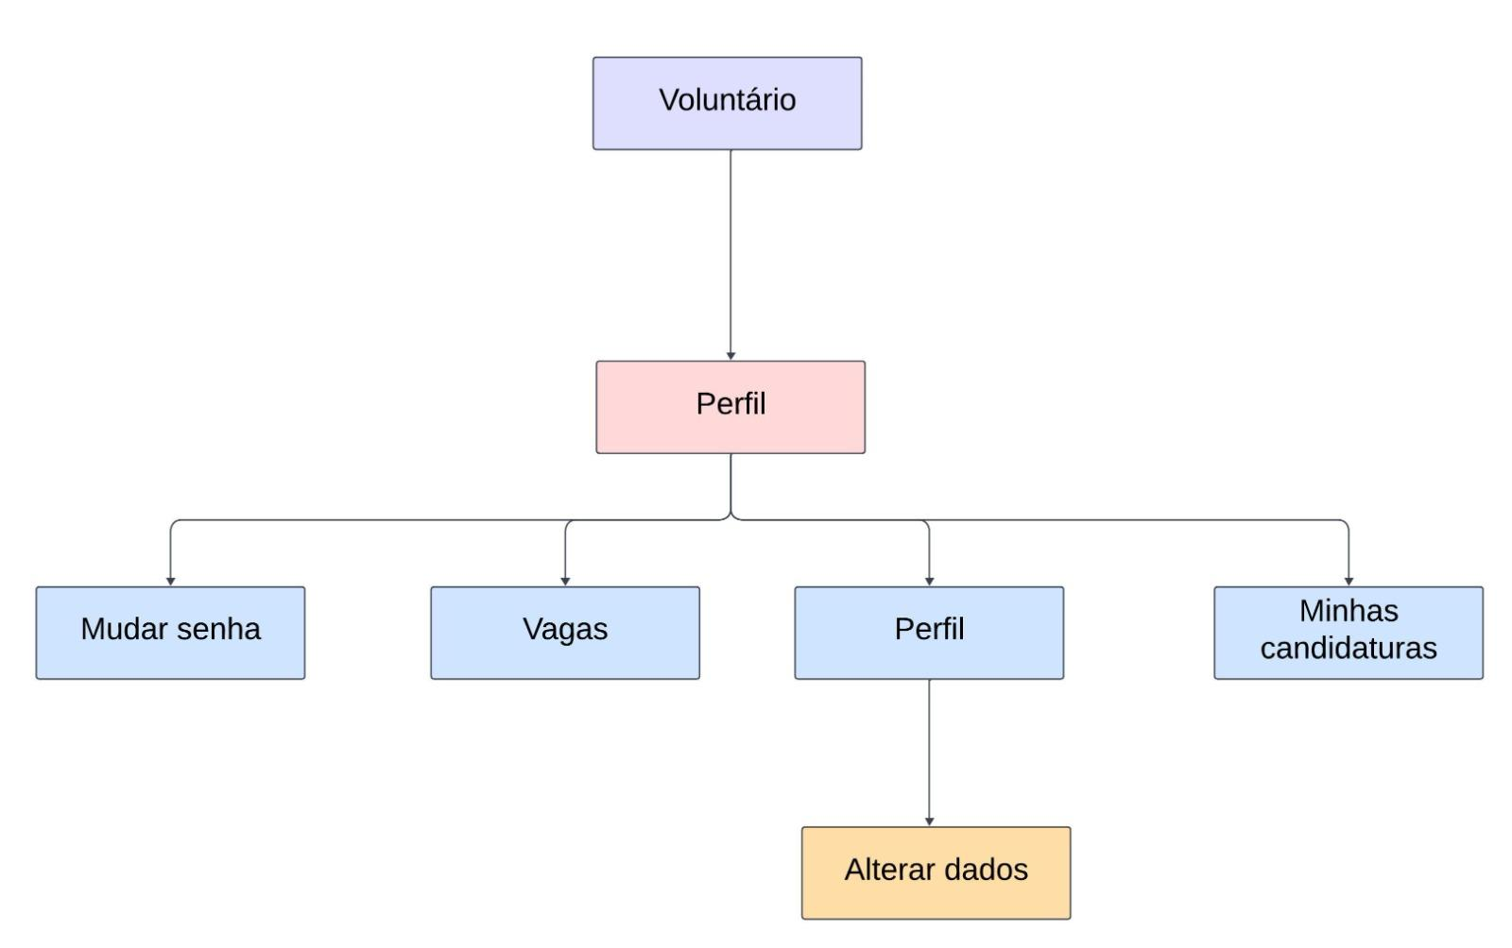
Mapa do Site (Voluntário)

Slide 11
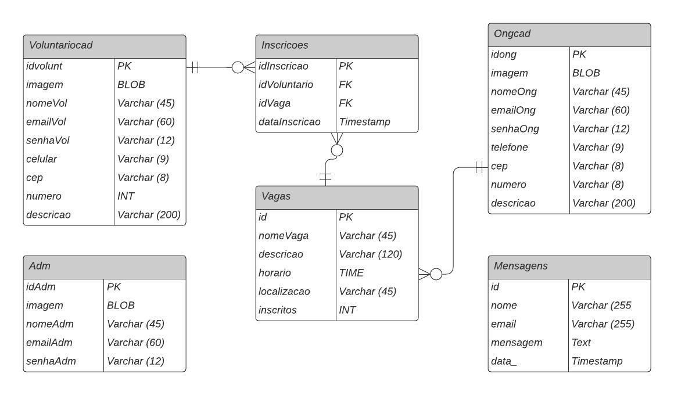
Modelo do Banco de Dados

Slide 12

Apresentação do Site

Slide 13
Apresentação do App

Slide 14




Tecnologias Utilizadas
MySQL
Visual Studio Code
Android Studio
Krita

Slide 15
Conclusão
01.
02.
03.
Beneficiar e ajudar as comunidades envolvidas.
Jovens vão desenvolver competências como liderança e trabalho em equipe.
Voluntários também terão uma facilidade maior ao serem introduzidos ao mercado de trabalho.

Slide 16
Agradecimentos

